Slide 1
따라 해 보기
포스터 3장으로
전시 사이트 만들기
PATINA : 시간의 흔적 · 제43회 공간실험전
Notes:
이제 실제로 하나 만들어 보겠습니다. 재료는 이번 공간실험전 포스터 세 장뿐입니다. 이걸로 전시 사이트를 만들고 GitHub에 올리기까지 순서대로 보여드릴게요. 여러분 졸업작품 사이트도 같은 순서입니다.

Slide 2



재료는 포스터 3장뿐
01
글을 그대로 옮겨 적기
전시명, 소개문, 장소·주소, 날짜·시간
02
QR 코드 읽어 보기
학과 인스타그램 @hsu_spacedesign
03
없는 정보는 만들지 않기
Gray
Pink · Teal
Sage
참여 학생, 작품 설명은 넣지 않았습니다
Notes:
재료는 포스터 세 장, 그레이, 핑크 틸, 세이지입니다. 포스터에 적힌 글을 그대로 옮겨 적고, QR 코드를 읽어 보니 학과 인스타그램이었습니다. 중요한 건 포스터에 없는 정보는 만들지 않는다는 것. 참여 학생이나 작품 설명은 없으니 넣지 않았습니다.

Slide 3
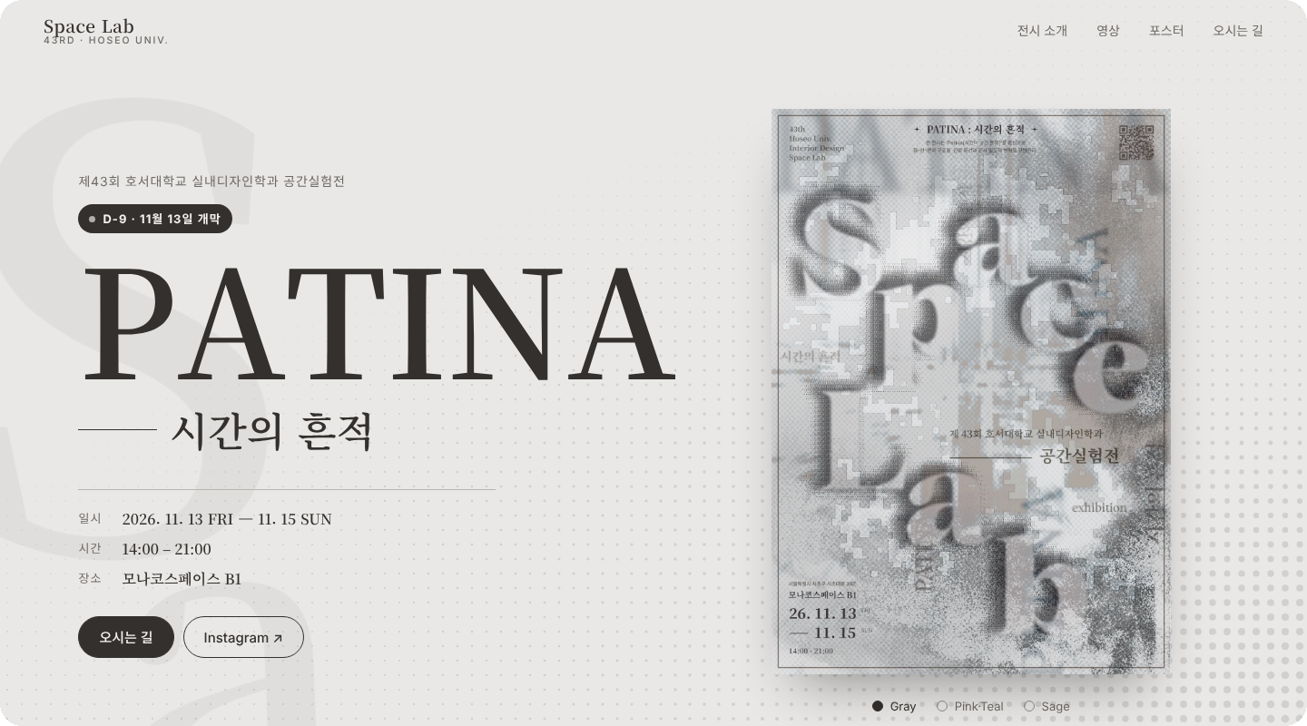
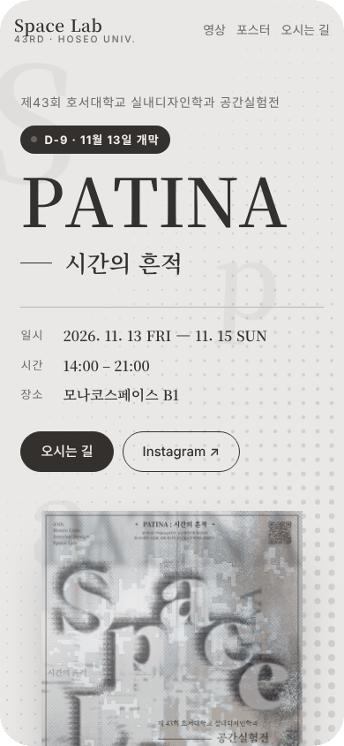
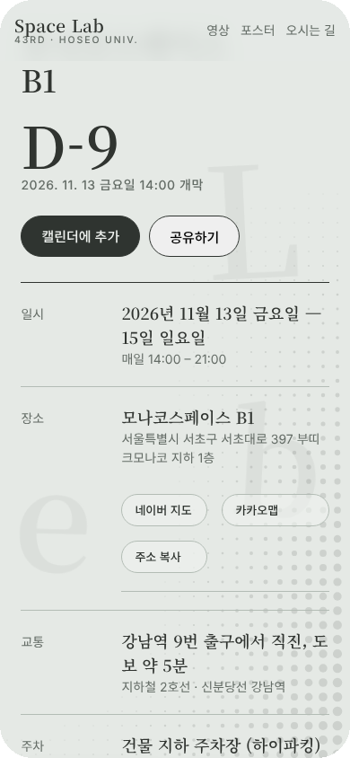
완성 사이트
m48a2c999-svg.github.io/patina
한 페이지 스크롤 · 클로드 코드로 제작 · GitHub Pages 무료 게시
Notes:
완성된 사이트입니다. 링크를 눌러 같이 열어 보겠습니다. 첫 화면에서 PATINA 글자가 한 자씩 올라오고, 포스터가 세 가지 색으로 바뀝니다. 폰으로도 열어 보세요. 아래쪽에 오시는 길과 캘린더 버튼이 따라다닙니다.

Slide 4
섹션 순서 = 보는 사람이 묻는 순서
1
2
3
4
5
6
무슨 전시?
어떤 전시?
어떻게 보여?
무슨 뜻?
받을 수 있어?
어떻게 가?
첫 화면
전시 소개
영상
점·선·면
포스터
오시는 길
전시명 · 날짜 · 장소 · 포스터
포스터 소개문 한 문장
졸업연구 영상
스크롤 도식
3종 크게 보기 · 내려받기
교통 · 주차 · 캘린더
여러분 사이트에서는 '영상' 자리에 졸업영상, '점·선·면' 자리에 과정 섹션이 들어갑니다.
Notes:
섹션 순서는 보는 사람이 묻는 순서대로 놓았습니다. 무슨 전시인지, 어떤 전시인지, 어떻게 보이는지, 무슨 뜻인지, 포스터는 받을 수 있는지, 마지막으로 어떻게 가는지. 여러분 사이트로 바꾸면 영상 자리에 졸업영상, 점선면 자리에 스케치 다이어그램 모형 과정 섹션이 들어갑니다.

Slide 5
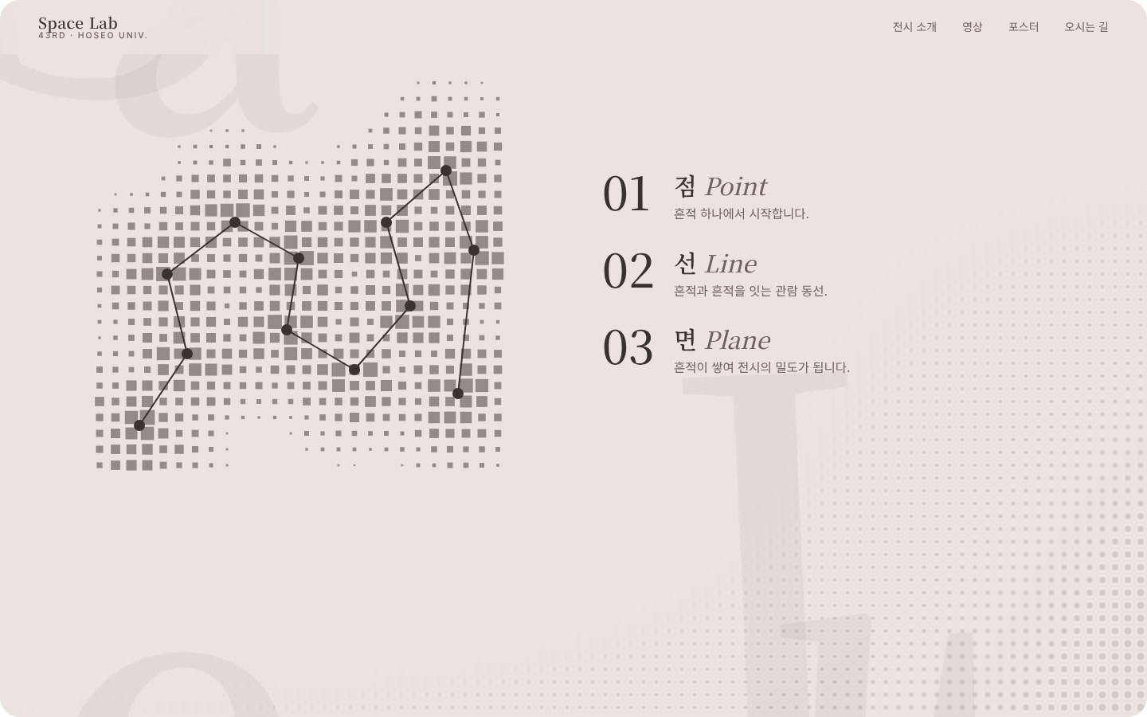
움직임은 포스터에서 꺼낸다
포스터에 있던 것
사이트의 움직임
망점(halftone)
→
배경에서 천천히 움직이는 점
큰 세리프 글자
→
스크롤하면 떠다니는 Space Lab 글자
픽셀 덩어리
→
포스터·영상이 픽셀로 드러나는 효과
점–선–면
→
스크롤하면 그려지는 도식
새로 지어낸 효과는 없습니다.
Notes:
움직임은 새로 지어내지 않았습니다. 포스터의 망점은 배경 점으로, 큰 세리프 글자는 떠다니는 글자로, 픽셀 덩어리는 포스터와 영상이 픽셀로 드러나는 효과로, 소개문의 점선면은 스크롤 도식으로 바꿨습니다. 여러분도 효과를 고를 때 내 작품 안에서 꺼내 오세요.

Slide 6
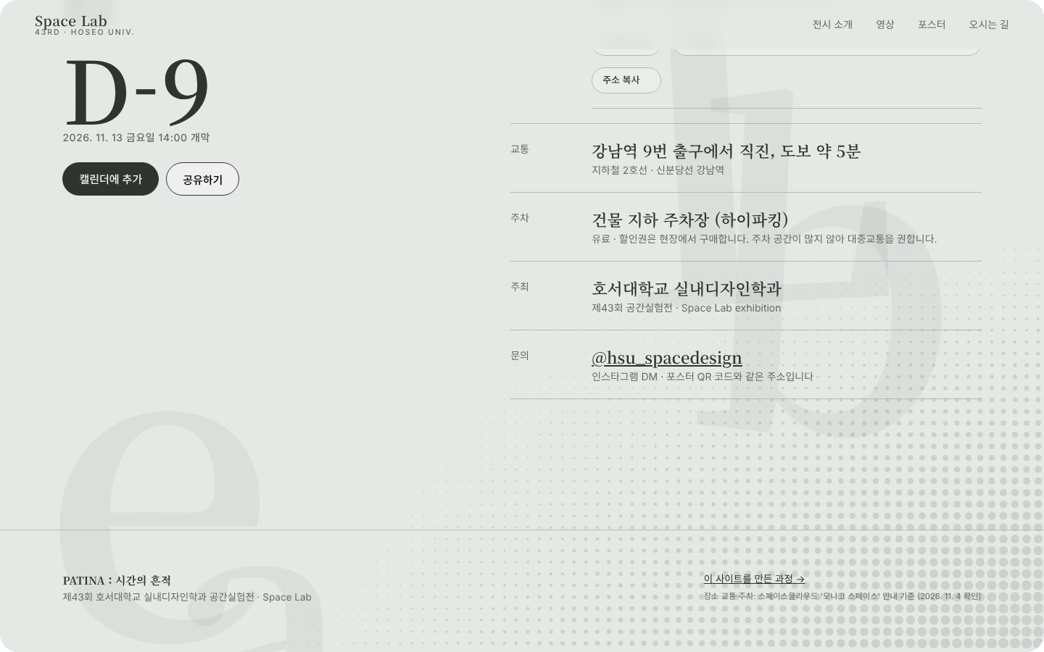
찾아오는 사람에게 필요한 것
교통 · 주차
강남역 9번 출구 도보 약 5분, 건물 지하 주차장(유료)
지도 · 주소 복사
네이버 지도 · 카카오맵, 누르면 주소 복사
캘린더에 추가
.ics 파일 하나로 폰 캘린더에 3일 일정
D-day · 공유하기
개막까지 남은 날, 폰 공유 창
폰 아래 고정 버튼
오시는 길 · 캘린더에 추가
동문회 초대장(Hello Inje)에서 쓴 방식을 그대로 가져왔습니다.
Notes:
포스터만으로는 부족한 정보를 채웠습니다. 교통과 주차는 장소 대관 안내에서 확인했습니다. 지도와 주소 복사, 캘린더에 추가, 디데이와 공유하기, 폰에서 아래 고정 버튼. 헬로 인제 초대장에서 쓴 방식을 그대로 가져온 겁니다. 한 번 만든 기능은 다음 사이트에서 다시 씁니다.

Slide 7
지시문은 정한 것을 문장으로
PATINA 공간실험전 포스터 3장(첨부)으로 한 페이지 전시 사이트를 만들어 줘.
· 섹션 순서: 첫 화면 → 전시 소개 → 영상 → 점·선·면 → 포스터 → 오시는 길
· 글은 포스터에 있는 문구만 쓰고, 없는 정보는 만들지 마
· 움직임은 포스터의 망점 · 세리프 글자 · 픽셀에서 가져와
· 오시는 길에 교통 · 주차 · 지도 · 캘린더에 추가를 넣어 줘
· 폰에서 먼저 보기 좋게, 이미지는 webp로 줄이고 폰·노트북 화면을 캡처해서 보여 줘
결과를 폰으로 보고, 고칠 점을 다시 말로 지시합니다.
Notes:
앞에서 정한 걸 그대로 문장으로 옮기면 지시문이 됩니다. 섹션 순서, 글의 원칙, 움직임, 오시는 길, 폰 확인까지. 한 번에 끝나지 않습니다. 결과를 폰으로 보고, 고칠 점을 다시 말로 지시합니다. 이번에도 제목이 두 줄로 깨지는 걸 보고 한 번 고쳤습니다.

Slide 8
이미지는 줄이고, 영상은 연결한다
1.8MB
430KB
115KB
46MB
원본 포스터 jpg
큰 그림 webp
작은 그림 webp
졸업연구 영상
보관용, 올리지 않음
가로 1200px
가로 600px
Drive에 두고 화면만 연결
patina/
index.html — 사이트 한 장
making.html — 만든 과정 안내
patina.ics — 캘린더 파일
img/ — 포스터 · 미리보기 그림
사이트 전체 약 2MB
폰에서도 첫 화면이 바로 뜹니다
Notes:
포스터 원본은 1.8메가인데 웹용으로 430킬로, 목록용은 115킬로로 줄였습니다. 영상 46메가는 사이트에 직접 올리지 않고 구글 드라이브에 두고 화면만 연결했습니다. 유튜브 일부 공개 링크로 넣어도 됩니다. 그래서 사이트 전체가 2메가 정도입니다.

Slide 9
GitHub에 올리기 — 브라우저로 6단계
1
가입
2
저장소 만들기
github.com 계정 만들기
+ → New repository → Public → Add README → Create
3
파일 올리기
4
Pages 켜기
Add file → Upload files → 끌어다 놓기 → Commit changes
Settings → Pages → Deploy from a branch → main / (root) → Save
5
주소 확인
6
고칠 때
최대 10분 뒤 Visit site
같은 이름으로 다시 Upload files
Notes:
GitHub에 올리는 방법입니다. 프로그램 설치 없이 브라우저로 됩니다. 가입하고, 저장소를 만들 때 Public으로, 파일은 Add file, Upload files로 끌어다 놓고 Commit changes. Settings의 Pages에서 Deploy from a branch, main, root, Save. 최대 10분 뒤 주소가 나옵니다. 고칠 때는 같은 이름으로 다시 올리면 덮어써집니다.

Slide 10
알아 둘 것
주소 규칙
제한
저장소 이름이 아이디.github.io
→ https://아이디.github.io/
다른 이름 (예: portfolio)
→ https://아이디.github.io/portfolio/
index.html은 맨 위(루트)에 있어야 첫 화면이 열립니다.
25MB
브라우저로 올리는 파일 하나
100개
한 번에 올릴 수 있는 파일
Public
무료 계정은 공개 저장소만
영상
유튜브 '일부 공개' · Drive 링크로
출처: GitHub Docs (확인 2026. 11. 4)
Notes:
주소는 저장소 이름으로 정해집니다. 아이디 점 github 점 io로 만들면 바로 그 주소, 다른 이름이면 뒤에 저장소 이름이 붙습니다. index.html은 맨 위에 있어야 합니다. 브라우저로는 파일 하나 25메가, 한 번에 100개까지. 무료 계정은 공개 저장소에서만 됩니다. 영상은 직접 올리지 말고 링크로 넣으세요.

Slide 11
열어 보세요
완성 사이트
m48a2c999-svg.github.io/patina
만든 과정과 GitHub 올리는 방법
m48a2c999-svg.github.io/patina/making.html
올린 파일 (GitHub)
github.com/m48a2c999-svg/…/patina
Notes:
세 링크 모두 누르면 열립니다. 완성 사이트, 만든 과정과 GitHub 올리는 방법을 정리한 안내 페이지, 그리고 실제로 올린 파일입니다. 안내 페이지 주소는 LMS에도 올려 두겠습니다.

